Slide 1



X
Data Warehouse E-Commerce
Data Engineer
Presented by
Adelia Setiyaningrum

Slide 2



Adelia Setiyaningrum
Experience
Data Scientist
Home Credit Indonesia (Virtual Internship)
September 2022
About Me
Machine Learning
Bangkit (Studi Independen)
February-July 2022
I am a fresh graduate from the Statistics department at Diponegoro University. I have skills in data processing, analysis, and visualization. I am proficient in using software such as Excel, R, Python, Minitab, and SPSS. My communication skills are strong and fluent, as evidenced by my experience participating in various organizations and committees.
Integrasi dan Pengolahan Data Statistik
BPS (Internship)
February-March 2022

Slide 3
Challenge
Salah satu client dari ID/X Partners yang bergerak di bidang e-commerce memiliki kebutuhan untuk membuat sebuah Data Warehouse yang berasal dari beberapa tabel dari database sumber.
Data Warehouse ini nantinya terdiri dari satu tabel Fact dan beberapa tabel Dimension.
Sebagai Data Engineer, ada beberapa task yang perlu anda lakukan yaitu :
1. Melakukan Import/Restore Database Staging.
2. Membuat sebuah Database bernama DWH_Project, serta membuat Tabel Fact dan Dimension dari tabel yang ada di database Staging.
3. Membuat Job ETL di aplikasi talend untuk memindahkan data dari Staging ke Data Warehouse. Khusus untuk Tabel DimCustomer, lakukan transformasi data dengan merubah data dari kolom FirstName dan LastName menjadi huruf kapital semua, lalu gabungkan kedua kolom tersebut menjadi satu kolom yang bernama CustomerName.
4. Membuat Store Procedure (SP) untuk menampilkan summary sales order berdasarkan status pengiriman.

Slide 4
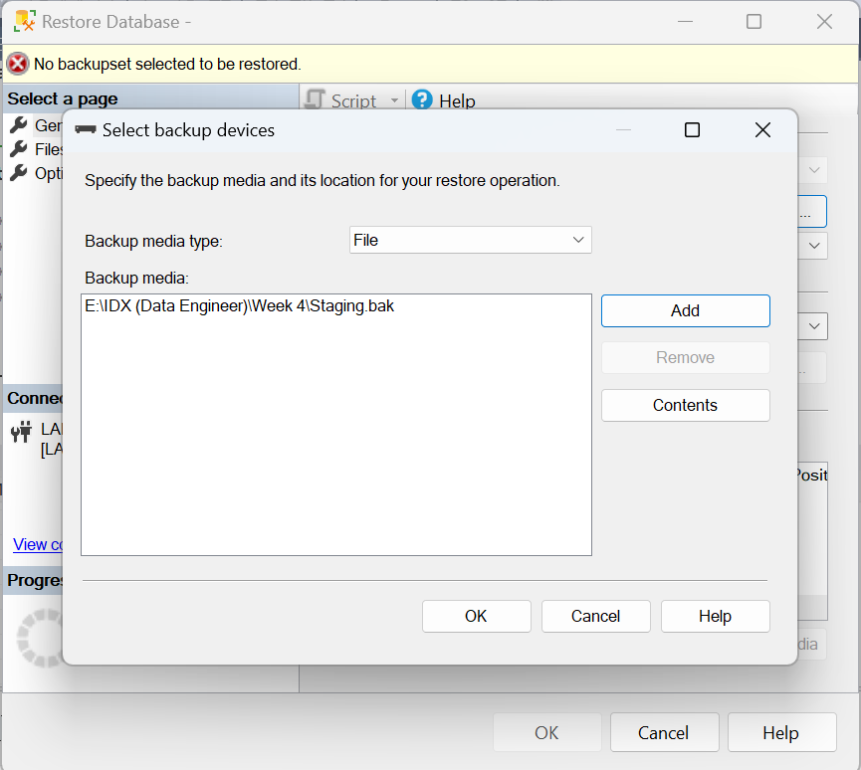
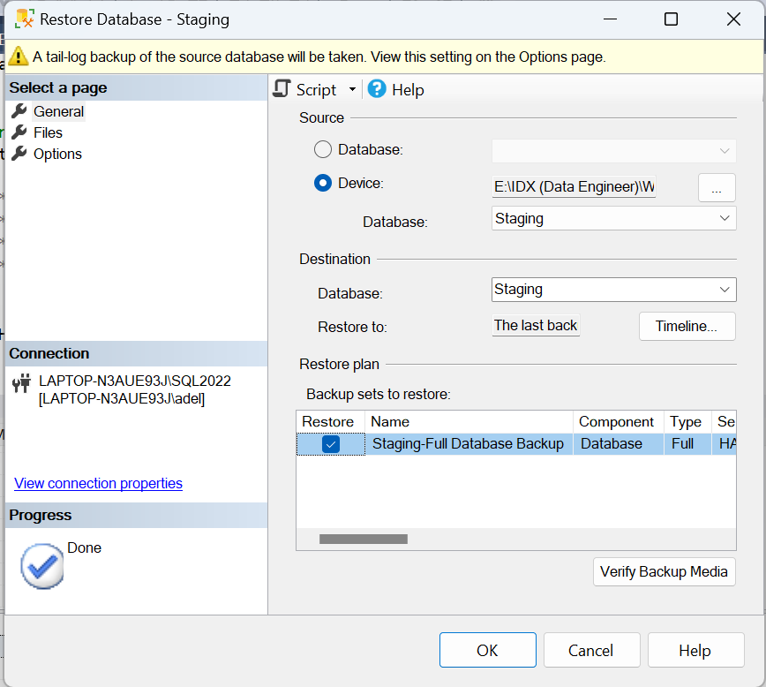
RESTORE DATABASE
Restore Database Staging.bak dengan langkah sebagai berikut.
Databases -> Restore Database -> Input File
1
2

Slide 5
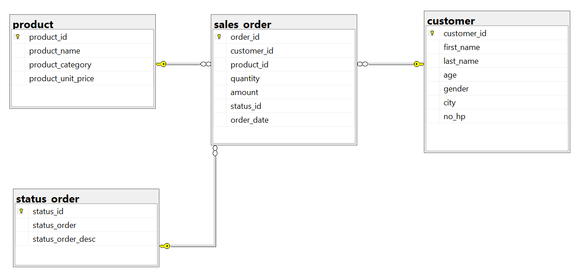
DATABASE STAGING

Slide 6
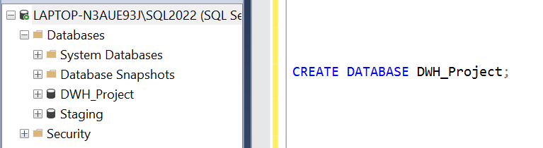
2.1 MEMBUAT DATABASE DWH_Project

Slide 7
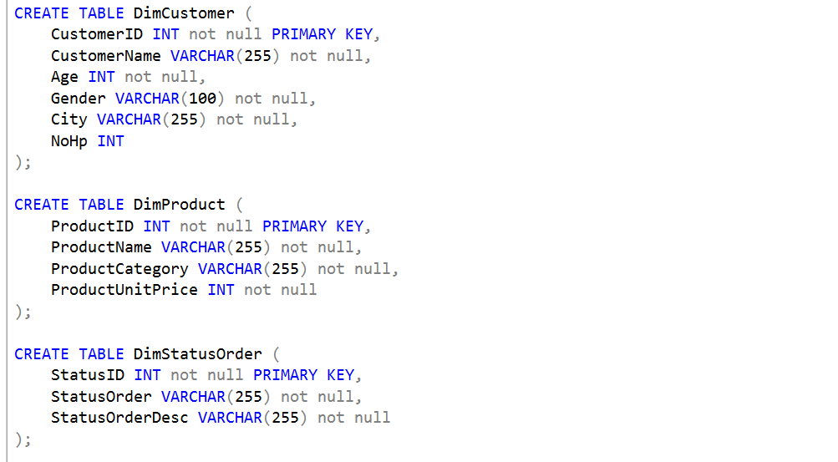
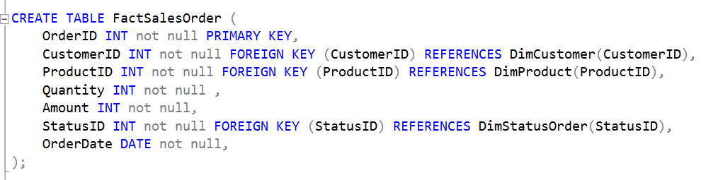
2.1 MEMBUAT TABLE FACT & DIMENSION
Membuat table dengan query
CREATE TABLE nama_tabel (
kolom1 TipeData1,
kolom2 TipeData2,
kolom3 TipeData3,
…
);

Slide 8
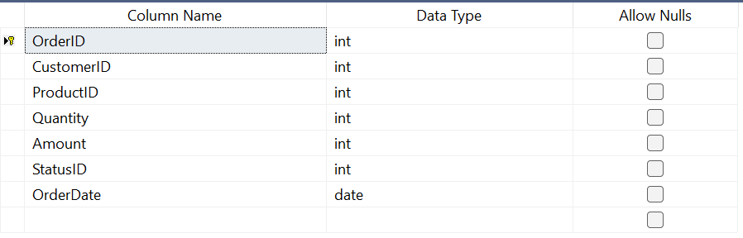
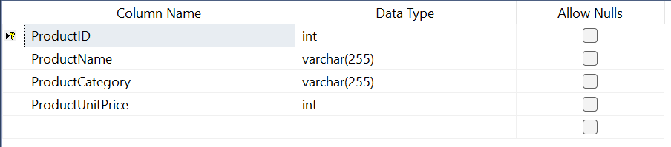
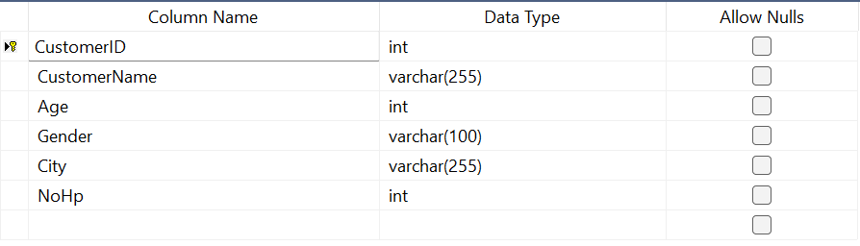
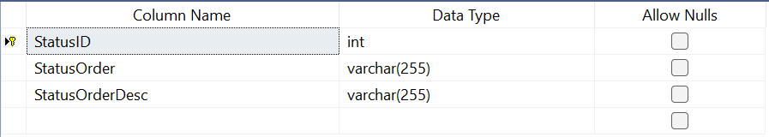
TABLE FACT & DIMENSION
Tabel FactSalesOrder
Tabel DimProduct
Tabel DimCustomer
Tabel DimStatusOrder

Slide 9
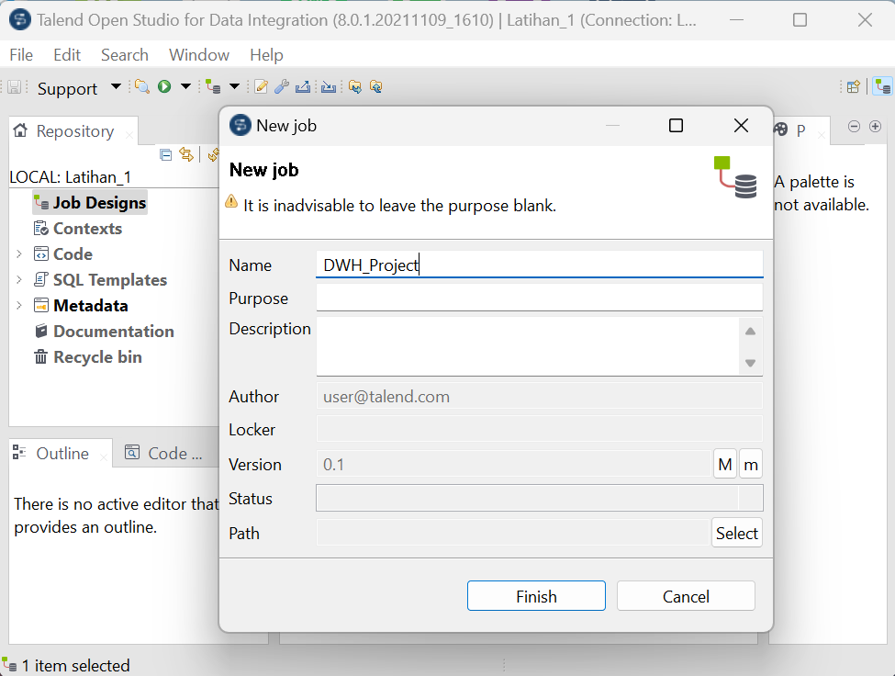
3. MEMINDAHKAN DATA DARI STAGING KE
DATA WAREHOUSE
Membuat Job ETL

Slide 10
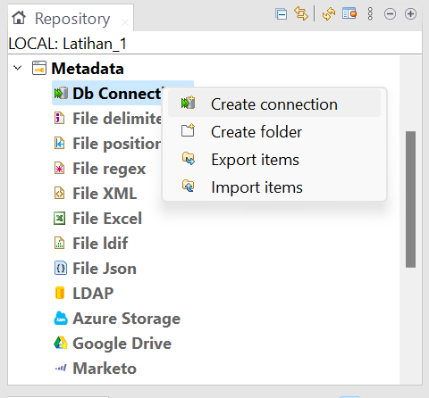
3. MEMINDAHKAN DATA DARI STAGING KE
DATA WAREHOUSE
Membuat connection dengan database source dan database target
Klik Metadata -> Klik kanan Db Connection -> Create connection

Slide 11
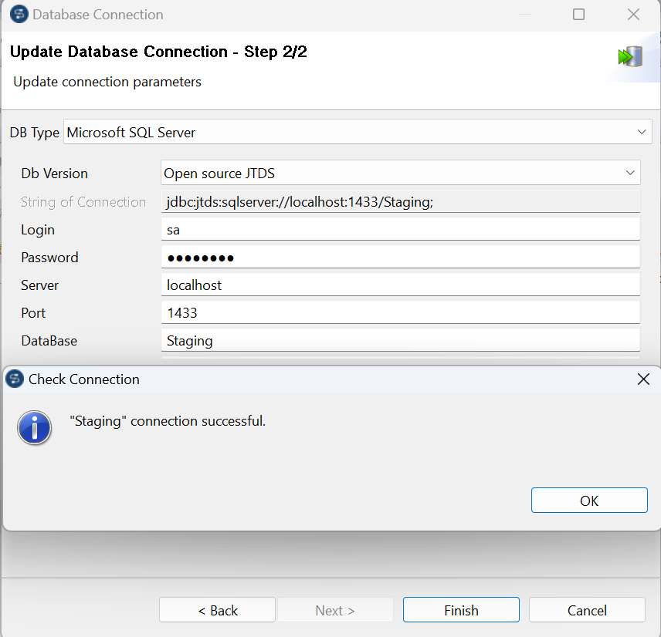
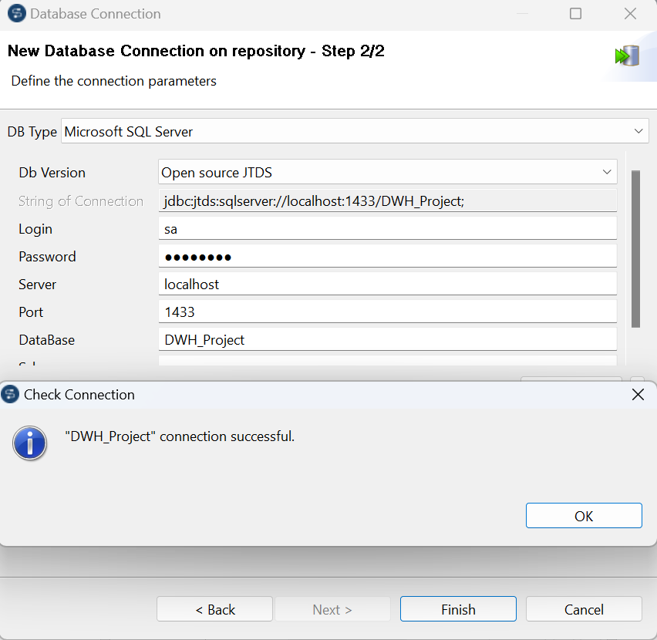
3. MEMINDAHKAN DATA DARI STAGING KE
DATA WAREHOUSE
Membuat connection dengan database source dan database target

Slide 12
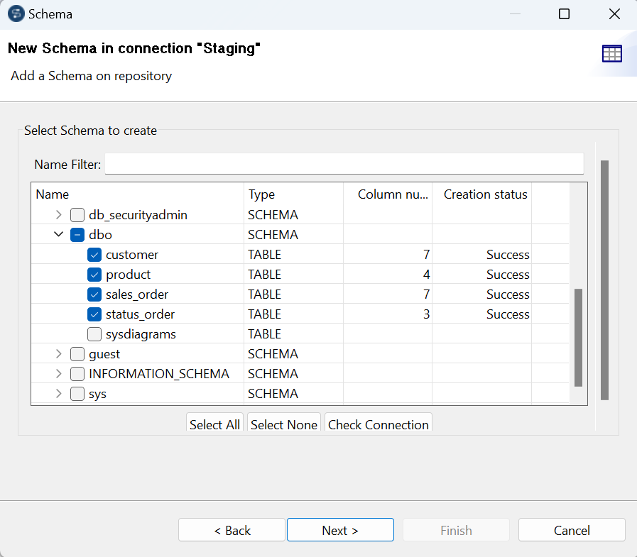
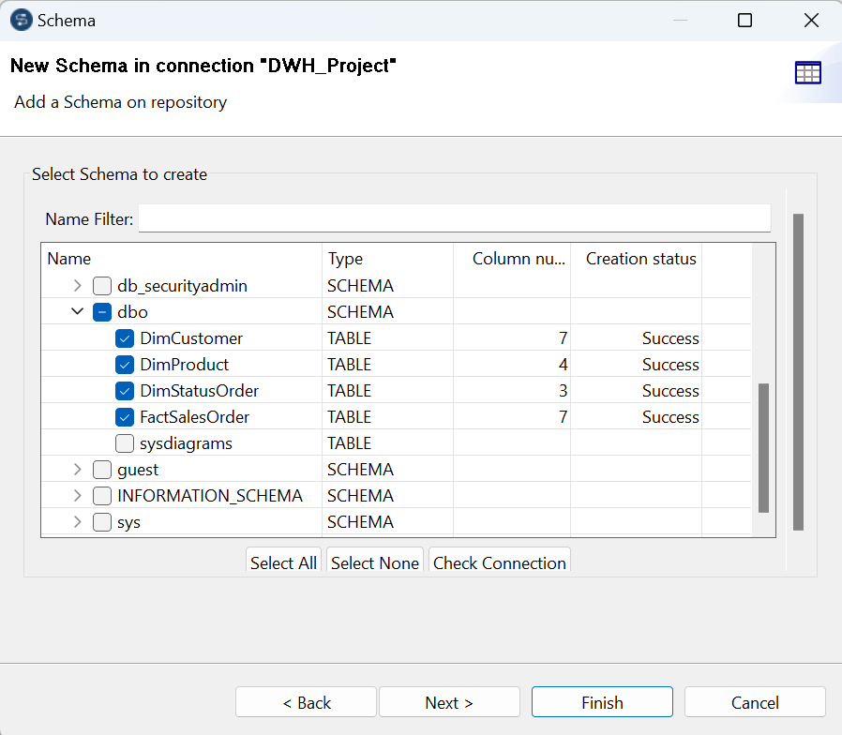
3. MEMINDAHKAN DATA DARI STAGING KE
DATA WAREHOUSE
Setelah lakukan retrieve schema untuk mengambil skema database dari SQL SERVER

Slide 13
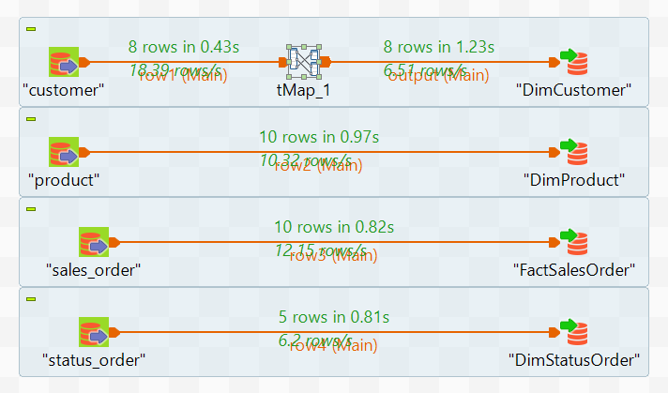
3. MEMINDAHKAN DATA DARI STAGING KE
DATA WAREHOUSE
Membuat design job
Drag tabel source menggunakan tMSSqlInput.
Drag tabel target menggunakan tMSSqlOutput.
Hubungkan tabel dengan Row.
Untuk tabel customer dan DimCustomer, hubungkan menggunakan tmap untuk menggabungkan first_name dan last_name menjadi CustomerName, kemudian dilakukan Uppercase.

Slide 14
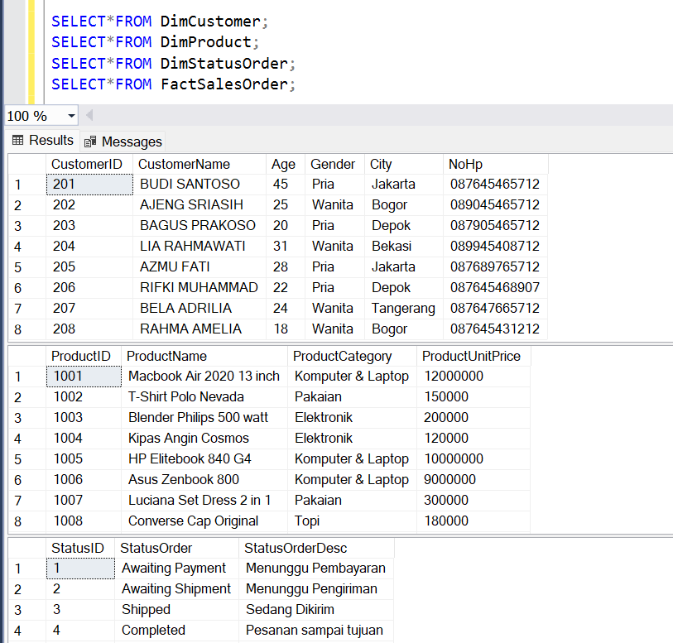
3. MEMINDAHKAN DATA DARI STAGING KE
DATA WAREHOUSE
Hasil pemindahan data

Slide 15
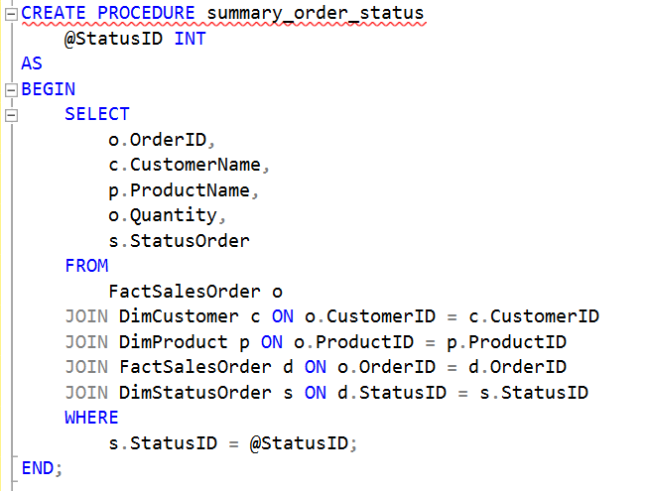
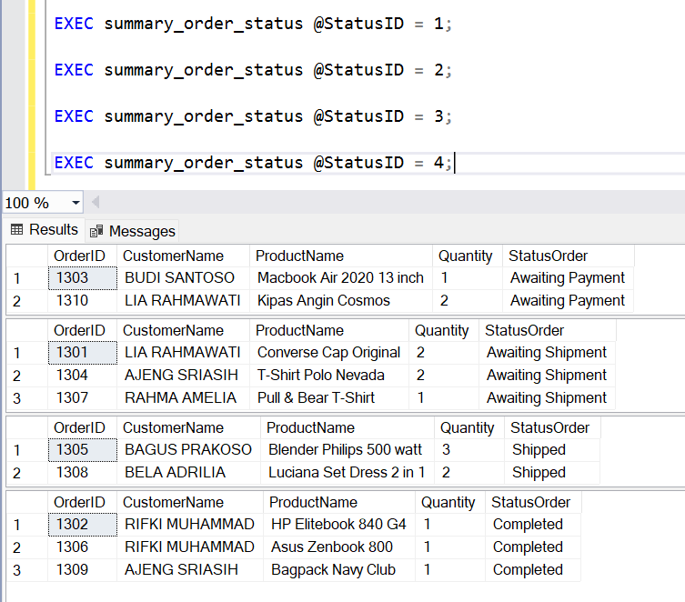
4. MEMBUAT STORE PROCEDURE (SP)
Menampilkan summary sales order berdasarkan status pengiriman.
Query SP:
Output:

Slide 16
Github
https://github.com/adeliasn15/IDX-Partner-Data-Engineer

Slide 17
Video Presentation
https://drive.google.com/file/d/1-8QU4yoYyBd8uUNDzCz8BFYLKkFTSO8J/view?usp=sharing

Slide 18
Thank You
X

